Slide 1
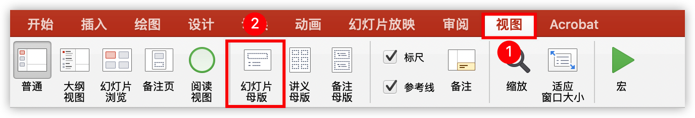
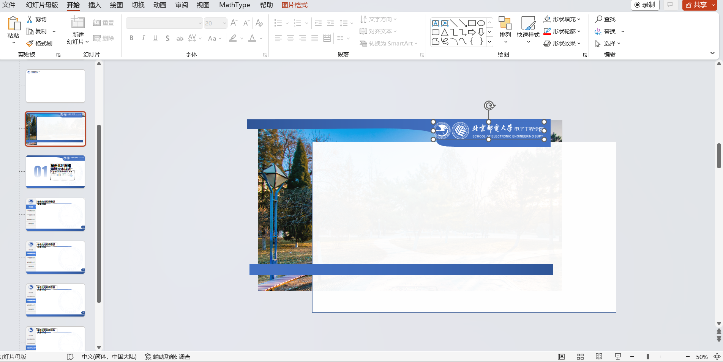
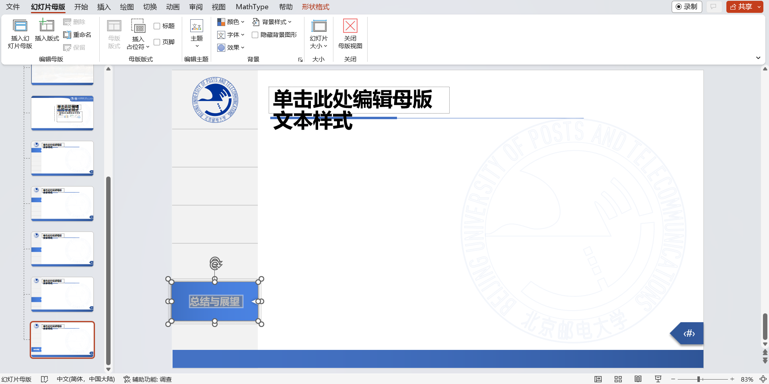
修改版式以及章节标题
Step1: 在【视图】中点击【幻灯片母版】
Step2: 你可以充分调整界面元素，或者改变章节标题

Slide 2
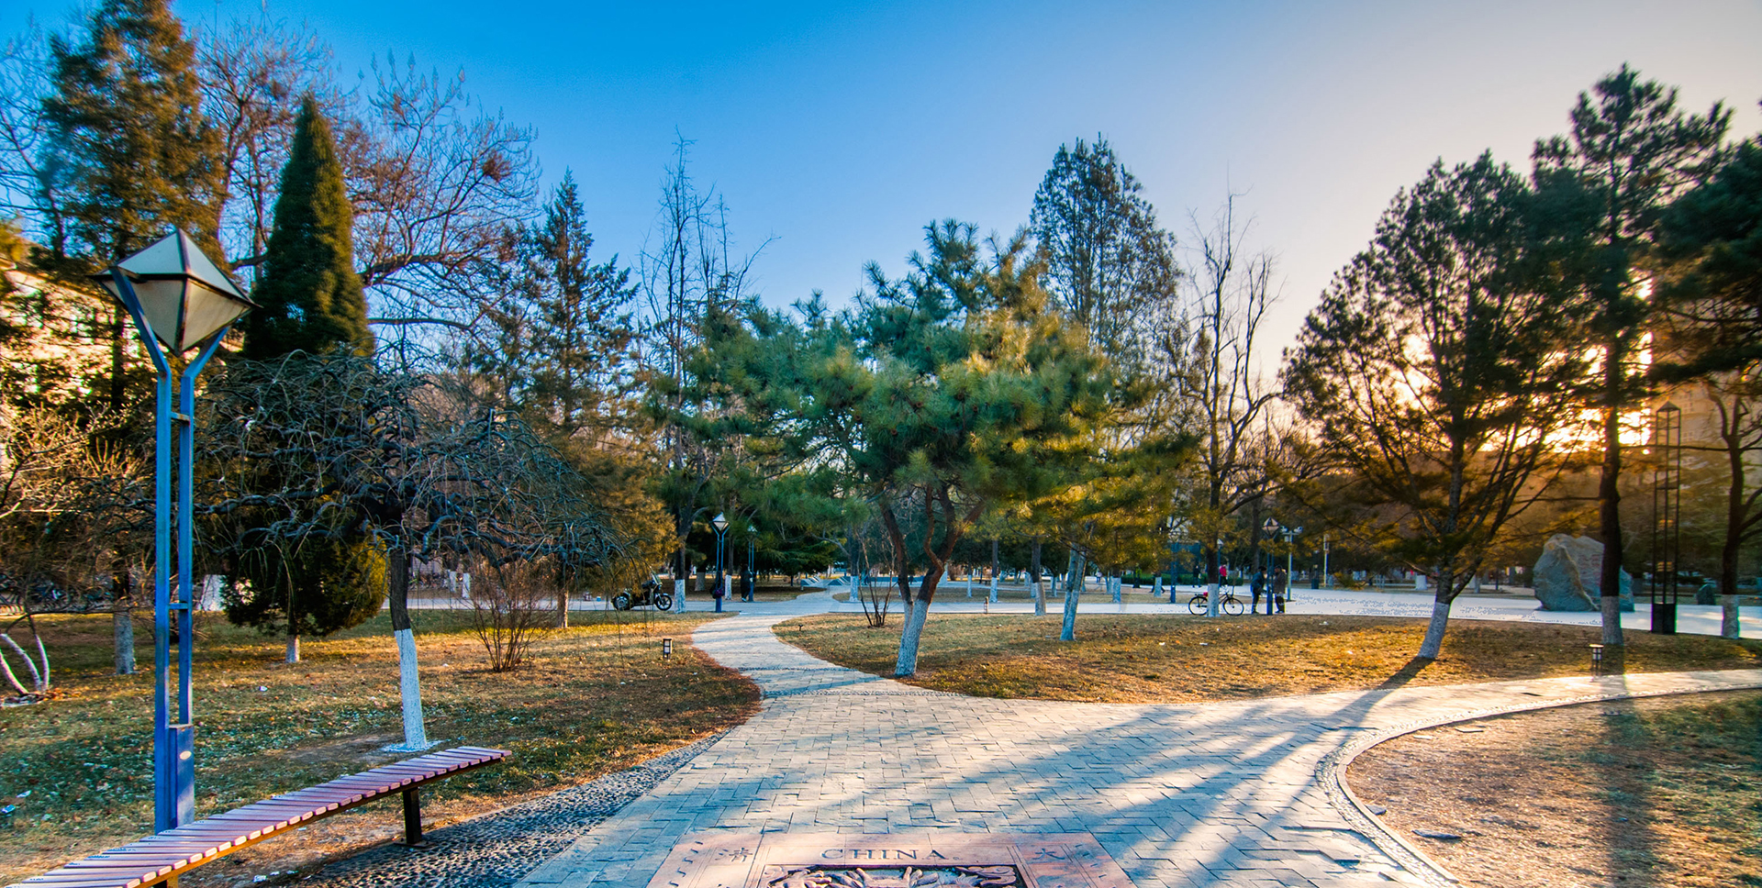
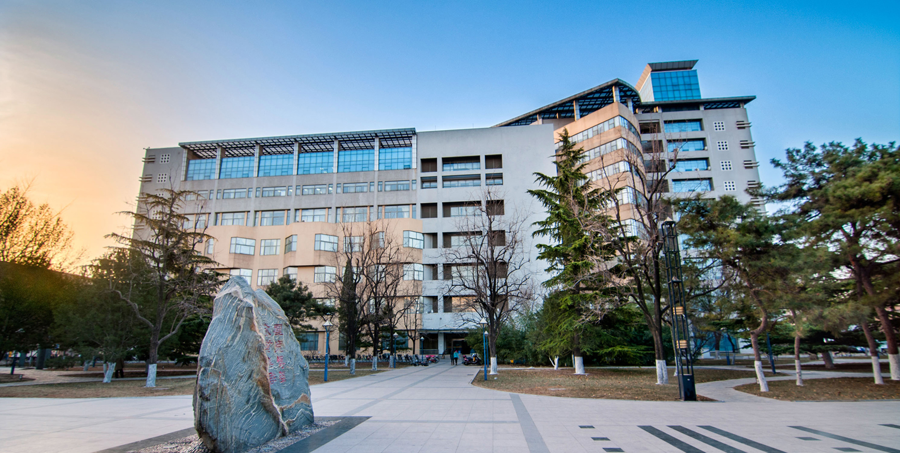



图片资源
背景图1
背景图2
北京邮电大学
校徽
北京邮电大学电子工程学院

Slide 3
相关连接
这个模板改自https://github.com/doubleZ0108/TJ-Graduation-Project-2021的答辩模板，感兴趣请前往这个github页面详细了解

Slide 6
01

Slide 8
02

Slide 13
恳请各位老师批评指正
Thanks for Listening

